Slide 1
Тема: История развития зуботехнического дела.
Презентацию подготовил:
Студент 1 курса
Стоматологического факультета
Сидоренков Даниил
Кафедра : Анатомии
Преподаватель : Степанов Сергей Петрович

Slide 2
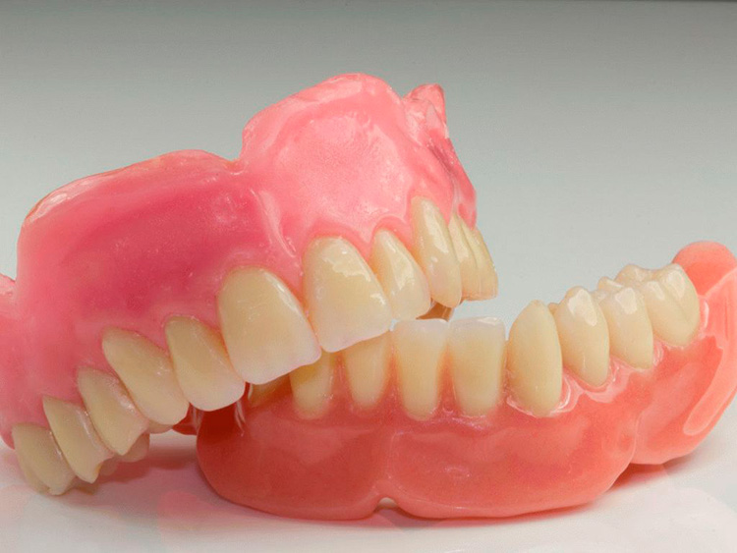
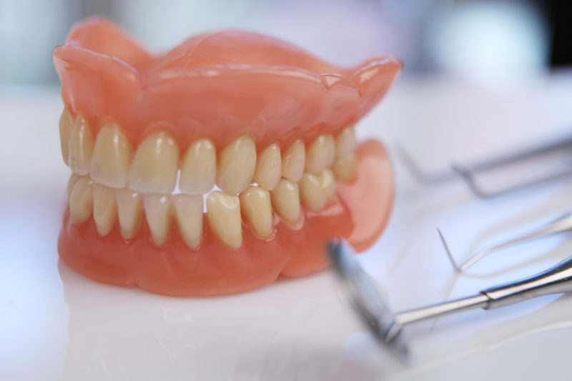
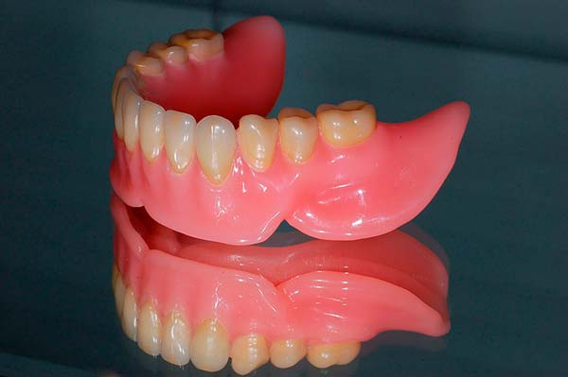
Зубные протезы

Slide 3
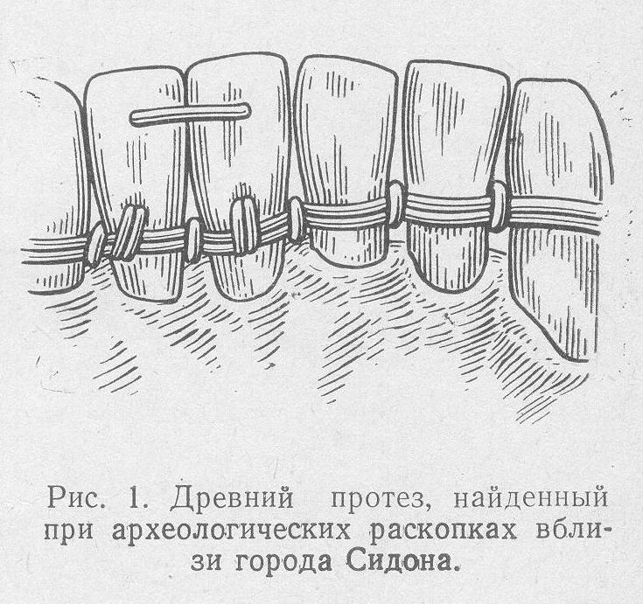
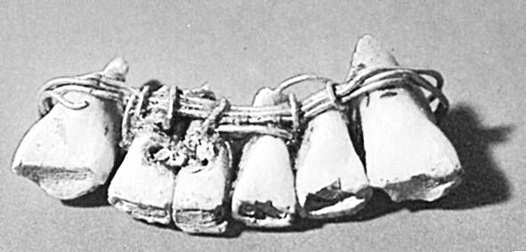
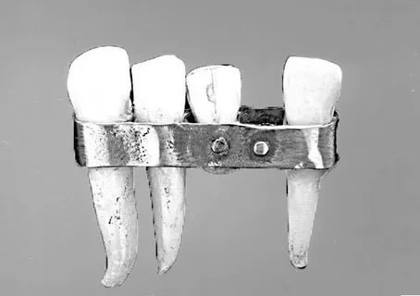
Зубные протезы применяются с древних времён. Впервые древний зубной протез был найден Ренаном при раскопках финского города Сидона.
Древние зубные протезы также были найдены в гробницах этрусков, живших на территории Италии в 9-6 веке до нашей эры.
Древние протезы изготавливались из:
Слоновой кости
Костей крупного рогатого скота
Пользовались так же человеческими зубами или зубами животных.

Slide 4
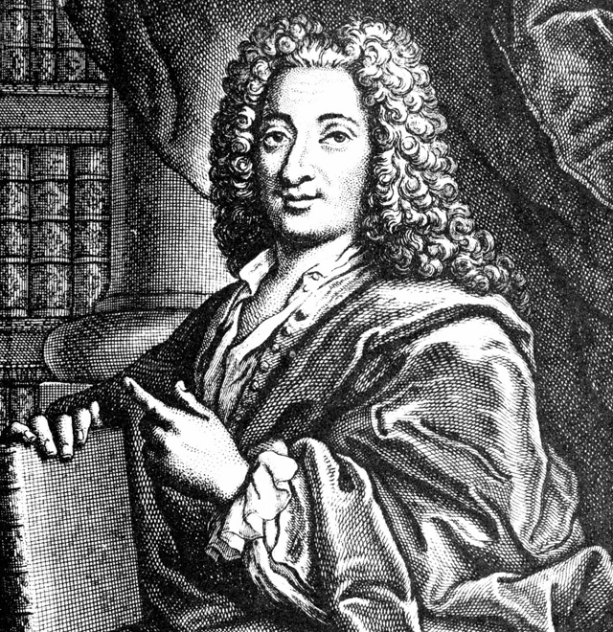
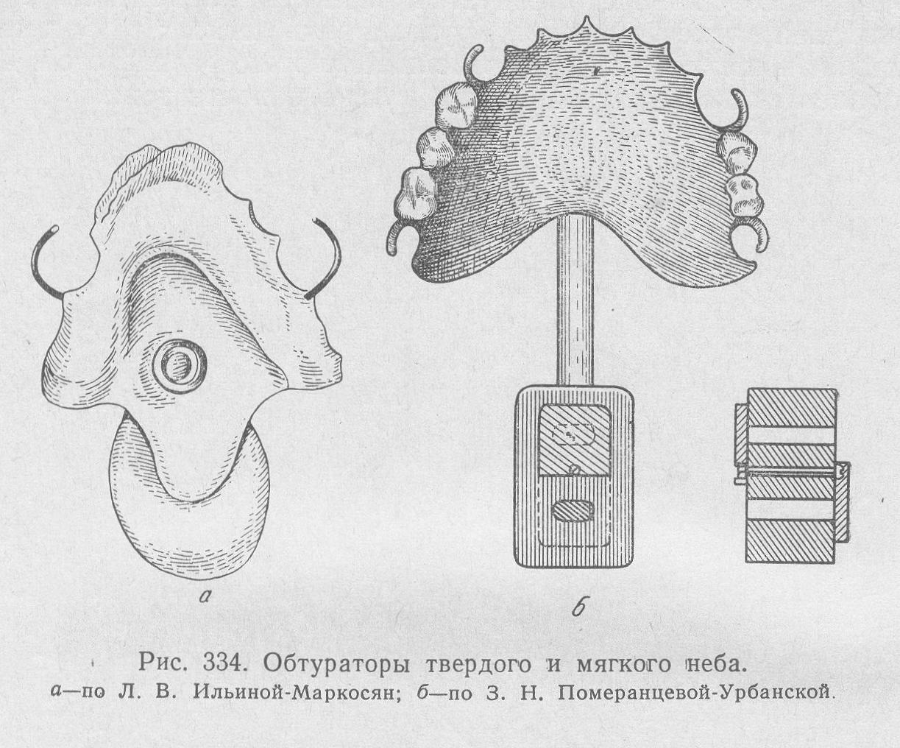
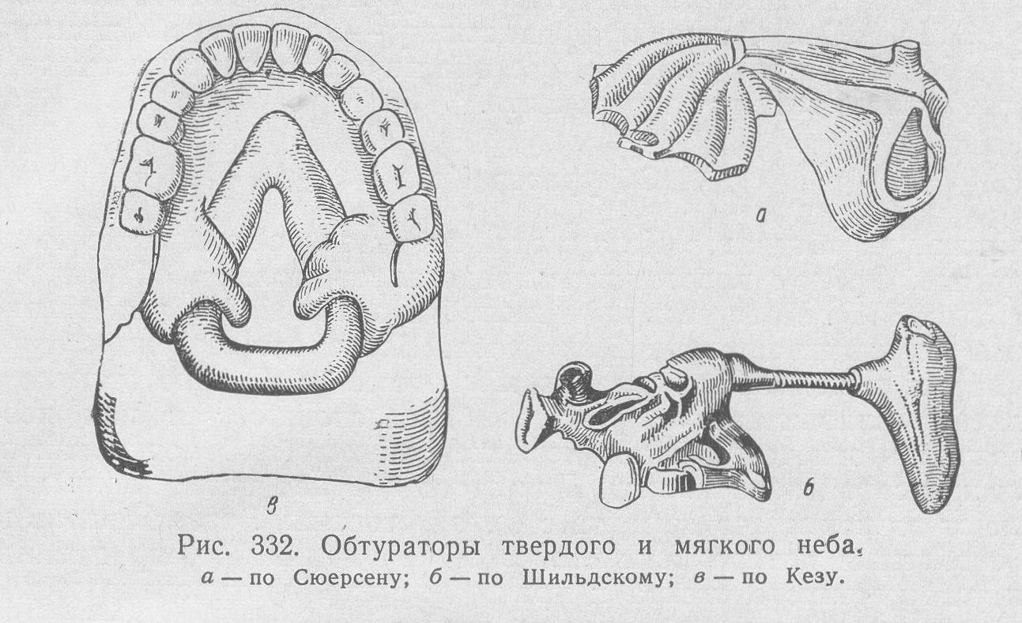
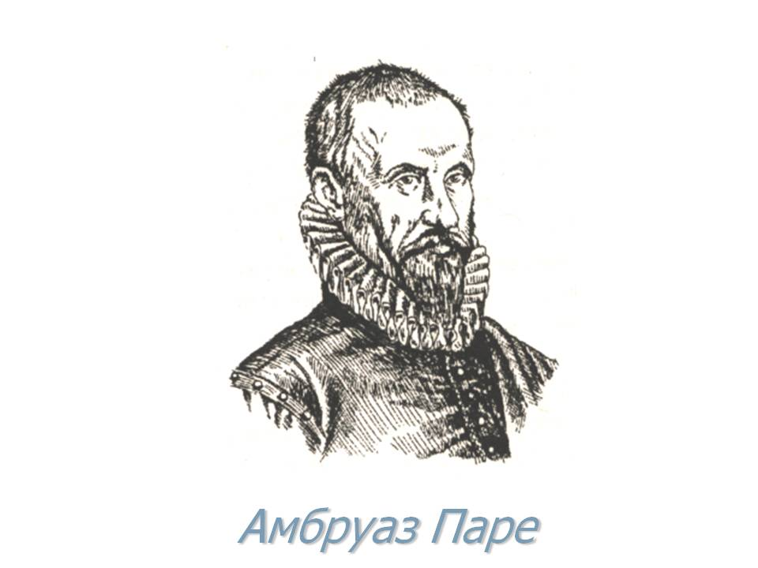
Пьер Фошар усовершенствовал нёбный обтуратор А.Паре для закрытия дефектов нёба и использования его для укрепления протеза верхней челюсти при полном отсутствии зубов.
Французский хирург
Зубной врач
Пьер Фошар
Амбруаз Паре был первым хирургом при дворе королей П.Франциска II , Карла IX , Генриха III.

Slide 5
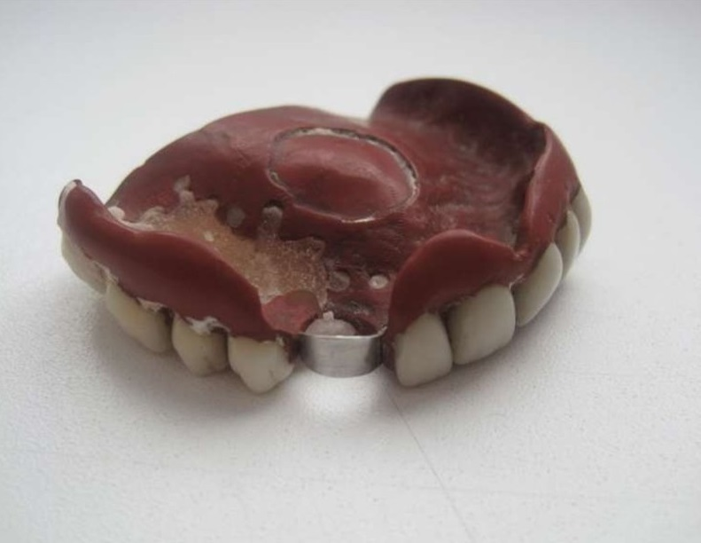
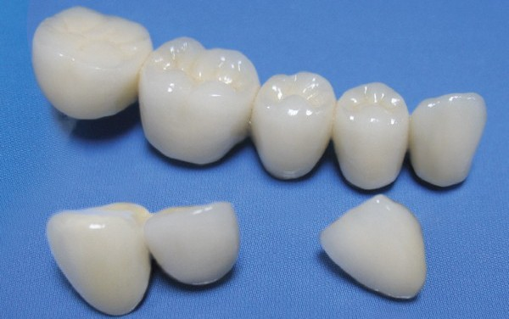
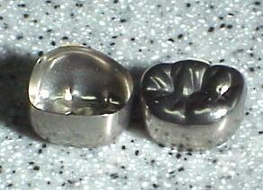
Стандартизация искусственных зубов , изготовленных из фарфора , и вулканизация протезов из каучука сыграли важную роль в усовершенствовании зубных протезов и их массового применения.
1932 год – новый, улучшенный состав (серебро, медь, никель, бериллий, марганец, цинк, магний, кадмий) без содержания золота
Нержавеющая сталь ЭЯ1-Т для элитных зубов – ЭН-95
Устойчивость коррозии обеспечивается введением хрома и никеля в сплав

Slide 6
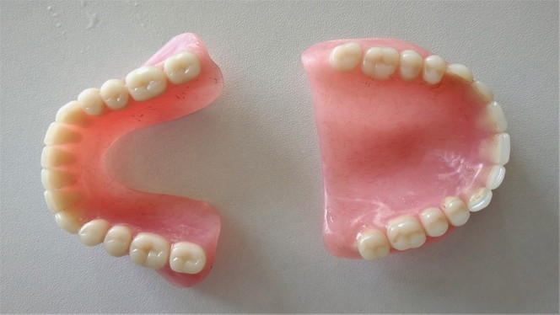
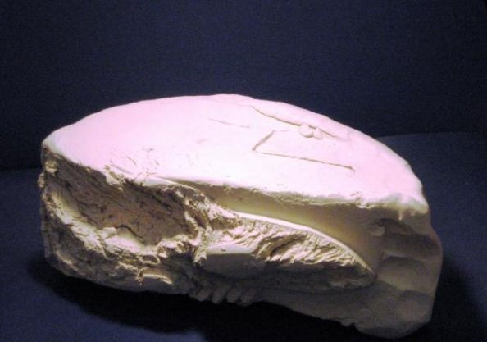
Акриловые
Пластмассы
Полиметилметакрилат ( пластмасса АКР-7)
Фарфоровая масса ФЛ-1
Обладает высокими физико-химическими свойствами, что даёт возможность шире внедрять отечественный фарфор в зубное протезирование.

Slide 7
Спасибо за внимание!
Презентацию подготовил:
Студент 1 курса
Стоматологического факультета
Сидоренков Даниил
Кафедра : Анатомии
Преподаватель : Степанов Сергей Петрович

